Slide 1
Студентський науковий ботанічний гурток "Дивовижна флора"
Керівники:
доцент кафедри ботаніки, дендрології та лісової селекції, к.б.н. Чурілов А. М.
Доповідач:
Кравець Володимир, староста гуртка, студент 1 курсу ННІ лісового і садово-паркового господарства
Київ - 2019

Slide 2
Основною метою створення гуртка є:
поглиблення знань в галузі ботаніки;
2
формування у студентів інтересу й потреби до наукової творчості;
3
сприяння підвищенню рівня наукової підготовки студентів;
4
розвиток творчого мислення, наукової самостійності, підвищення внутрішньої організованості, свідомого відношення до навчання, поглиблення й закріплення отриманих у процесі навчання знань;
1

Slide 3
Завдання гуртка:
забезпечення активної участі студентів у проведенні наукових конференцій, конкурсів на кращу наукову працю, наукових семінарів;
формування в студентів інтересу до наукової творчості, навчання методиці й способам самостійного вирішення наукових завдань у галузі ботаніки;
допомога студентам в оволодінні методикою й навичками проведення самостійних наукових досліджень і розробки наукових проблем.

Slide 4
Організація роботи гуртка:
30 учасників гуртка – студенти першого, другого курсу ННІ лісового і садово-паркового господарства, четвертого курсу Факультету Захисту рослин, біотехнологій та екології.
Засідання гуртка проводяться раз на місяць.
Студентами обирається тематика наукових досліджень; проводиться аналітичний огляд літератури за обраною тематикою.
На засіданнях гуртка розглядаються питання навчання студентів основам методики ведення наукового дослідження, обговорюються результати наукової праці членів гуртка (наукові доповіді, реферати й конкурсні роботи й т.п.).
Протягом 2018 – 2019 навчального року проведено 7 засідань, екскурсії до Національного ботанічного саду ім. М.М. Гришка та Ботанічного саду НУБіП України з метою вивчення флористичного різноманіття Землі. Членами гуртка зроблено доповіді на 73-й студентській науково-практичній конференції та опубліковано 2 тез доповідей.

Slide 5
Тематика досліджень гуртківців у 2018–2019 навчальному році
1. С. Г. Навашин – вітчизняний ботанік світового рівня
Кравець В. П., студент ННІ ЛіСПГ (ЛГ) 1 курс.
2. Чужорідні рослини лісів Середнього Подніпров'я
Яцун А.М., студентка ФЗРЕіБ 1 курс.
3. Поширення рідкісних рослин малопорушеними природними територіми Чернігівської області
Отрошок О.І., студент ННІ ЛіСПГ (ЛГ) 1 курс.
4. Поширення амброзії полинолистої (Ambrosia artemisiifolia L.) антропічно порушеними територіями Смілянського району Черкаської області.
Кисіль Д. О., студентка ФЗРЕіБ 4 курс.
5. Сучасний стан ділянок лучних степів та перспективи їхньої охорони (Смілянський район Черкаської області)
Кисіль Д. О., студентка ФЗРЕіБ 4 курс.
6. Раритетні представники лісових угруповань Святошинського лісництва (м. Київ)
Кустовська Д. В., студент ФЗРіБ1 курс.

Slide 6
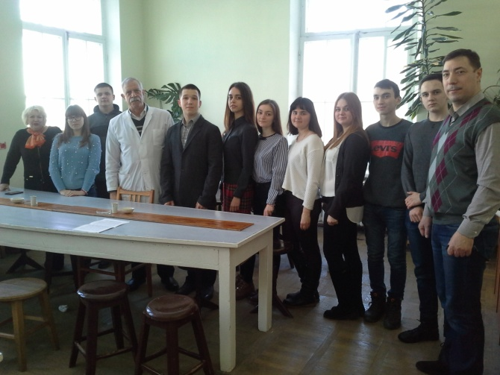


73-а Всеукраїнська студентська науково-практична конференція
Гуртківці-учасники конференції (Березень, 2019), які виступили з доповідями:
Кравець В. П. (С. Г. Навашин – вітчизняний ботанік світового рівня)
Кисіль Д. О. (Сучасний стан ділянок лучних степів та перспективи їхньої охорони (Смілянський район Черкаської області)
Кустовська Д.О. (Раритетні представники лісових угруповань Святошинського лісництва (м. Київ)
https://nubip.edu.ua/node/1183/7

Slide 7
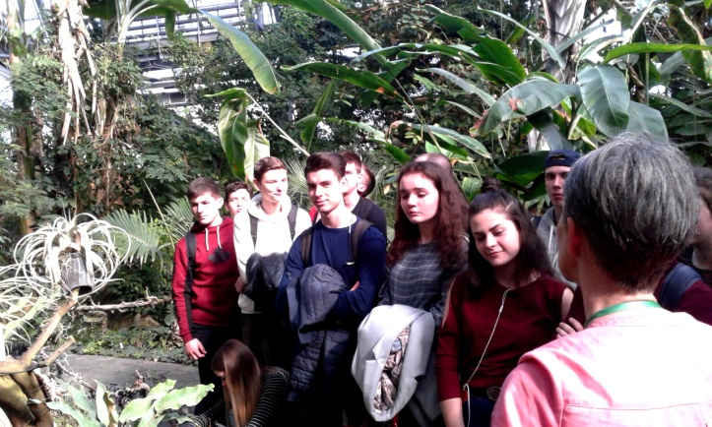
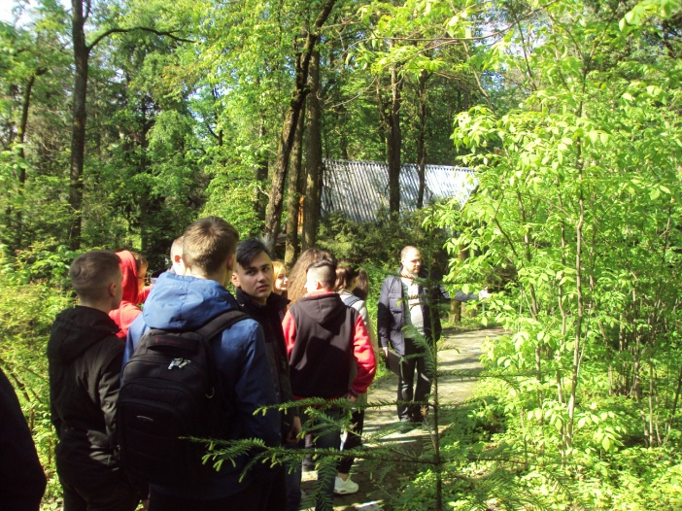
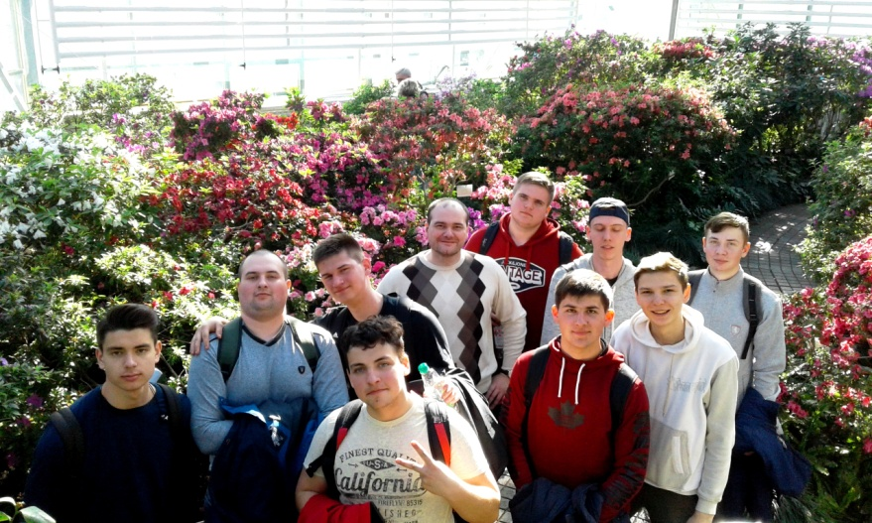
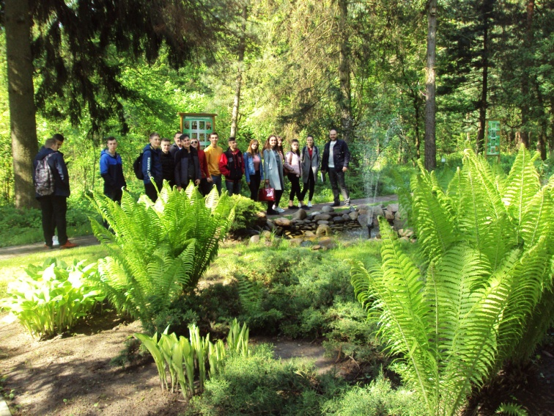
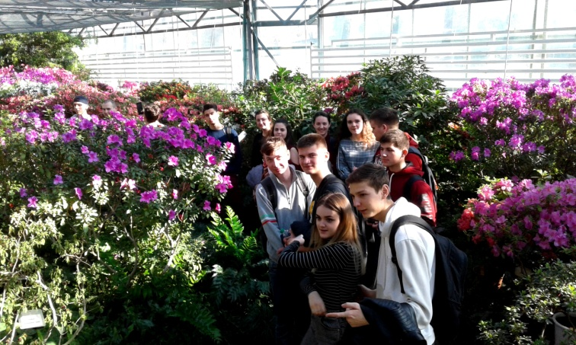
Екскурсія до ботанічних садів: ім. М. М. Гришка НАН України, НУБіП України
Члени гуртка “Дивовижна флора” під час екскурсії
(березень-травень, 2019)

Slide 8
Перспективи розвитку та удосконалення діяльності гуртка
Розширення тематики ботанічних досліджень, поглиблення знань з екології рослин, фітоіндикації, лісової фітоценології;
Активізація співпраці зі студентами гуртківцями інших кафедр та ВНЗ в формі інтерактивного спілкування;
Участь у всеукраїнських та міжнародних конференціях, конкурсах та проектах.

Slide 9
Дякую за увагу!

